Slide 1
Movimientos que se repiten
Unidad n°1: Las fuerzas en la tierra y en el espacio

Slide 2
Movimiento de un columpio: vaivén

Slide 3
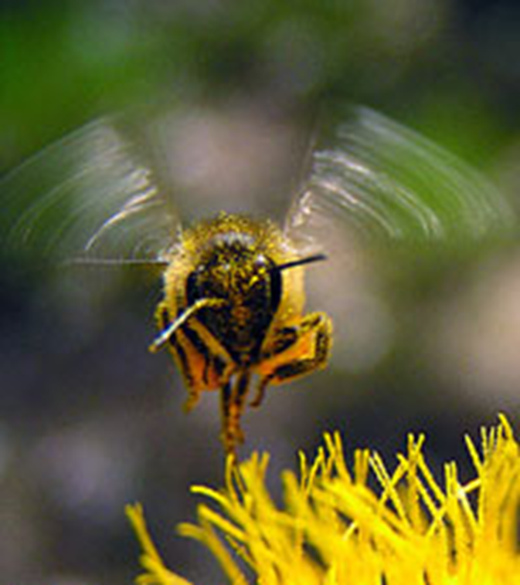
El vuelo de una abeja: zigzagueante

Slide 4
Movimientos cíclicos
Son movimientos que se repiten una y otra vez, de la misma forma.

Slide 5
Los movimientos periódicos pueden describirse mediante:
- Amplitud
Período
Frecuencia

Slide 6
AMPLITUD
Es el movimiento de desplazamiento máximo que realiza el cuerpo, en relación a la posición en que se encontraba antes de moverse. Es decir lo máximo que se mueve desde donde se encontraba en equilibrio.
Se mide en metros.
Puede disminuir por la fuerza de roce.
La amplitud es la misma hacia ambos lados.

Slide 7
ciclo
En los movimientos periódicos, es cuando el cuerpo comienza a moverse hasta cuando vuelve a llegar al mismo punto de inicio.

Slide 8
PERIODO
Este término se utiliza para designar el intervalo de tiempo necesario para completar un ciclo repetitivo, o simplemente el espacio de tiempo que dura algo.
Es la duración de un ciclo completo.
Se puede medir con cronómetro, ya que se utilizan unidades de tiempo (segundos, horas, días, años)

Slide 9
FRECUENCIA
Es la cantidad de ciclos que se realizan durante 1 segundo, solo durante ese intervalo de tiempo.
Se expresa en una unidad de medida llamada Hertz (Hz) .
Para calcularla hay que contar cuantos ciclos ocurren.

Slide 10
Calculo de la Frecuencia
Ejemplo:
1 1
frecuencia= = = 0,5 Hz
período 2 s
La frecuencia es 0,5 Hz, es decir realiza 0,5 ciclos en un segundo.

Slide 11
Calculo del período
1 1
período (s) = = = 0,004 s
frecuencia (Hz) 250 Hz

Slide 12
Movimientos periódicos en el espacio
Todos los planetas del sistema solar tienen movimientos periódicos de traslación en torno al Sol, determinado por la fuerza de gravedad.
La Tierra realiza el movimiento de traslación, el cual es un movimiento periódico que dura 365 días y 6 horas aprox. Las cuales se suman y es el año bisiesto.

Slide 13
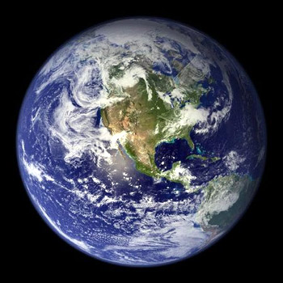
ejemplo
La Tierra: el movimiento de traslación y rotación, son periódicos.
La rotación, la tierra rota en torno a su eje, el ciclo se repite cada 24 horas, lo que provoca el día y la noche.

Slide 14
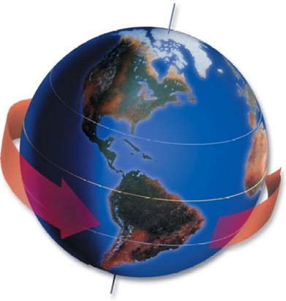
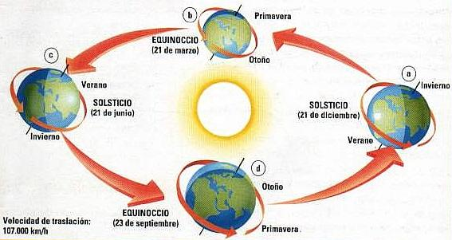

Slide 15
ejemplo
La Luna, tiene movimientos de rotación y traslación en torno a la Tierra, el período es de 28 días aprox.

Slide 16
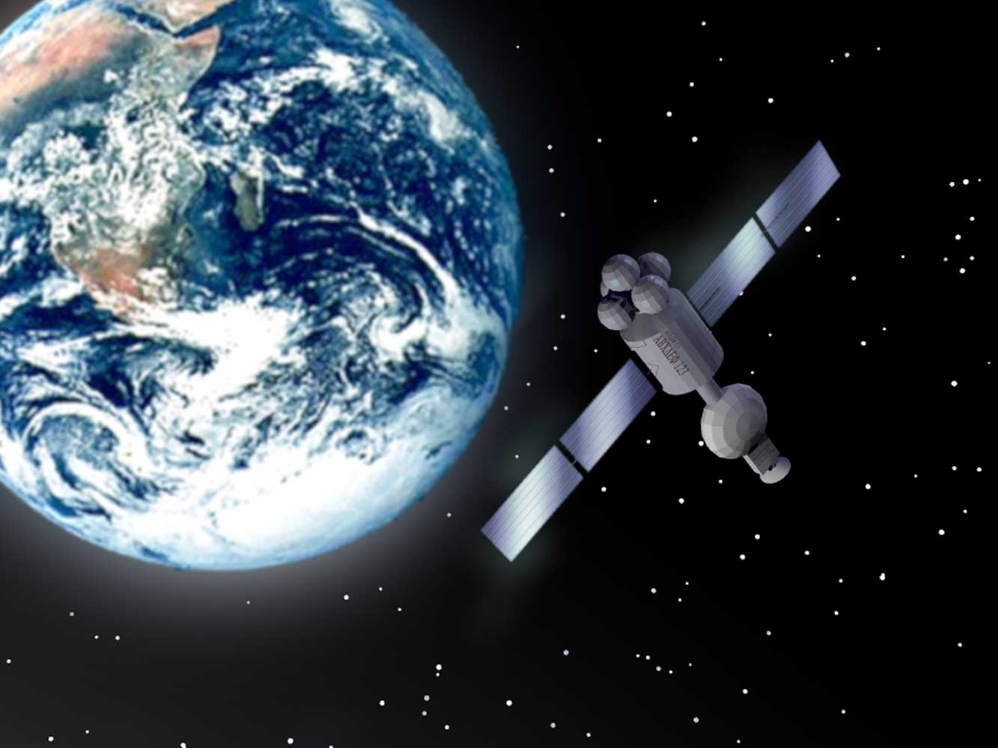
ejemplo
Satélites, se mueven orbitando alrededor de la Tierra en un período de 24 horas.

Slide 17
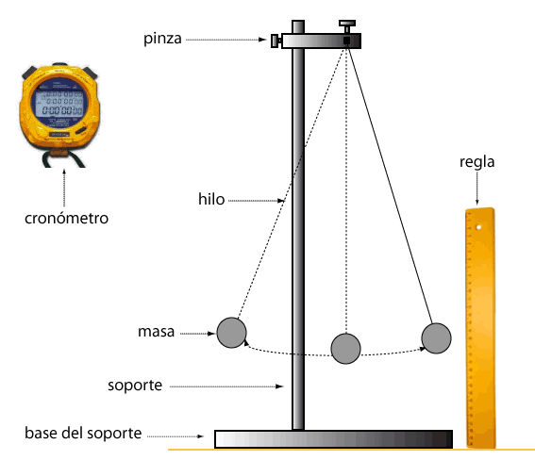
péndulo

Slide 18
www.mates-fskyqmk.net

Slide 19
Observa las siguientes imágenes

Slide 20
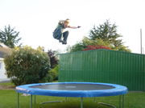

Slide 21
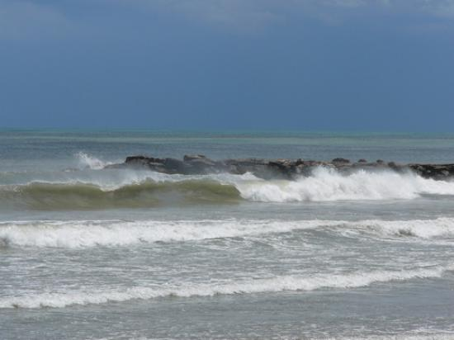

Slide 22
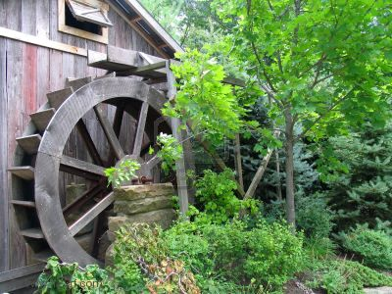

Slide 23
Responde las preguntas:

Slide 24
1.- Un atleta da una vuelta completa a una pista circular en 60 segundos. ¿Cuál es su frecuencia?
2.- Un timbre vibra con una frecuencia de 50 hertz. ¿Cuál es el período de cada osilación?
3.- Un motor trabaja realizando 3500 revoluciones (vueltas) en un minuto. ¿Cuál es su frecuencia expresada en hertz? ¿Cuál es su período, expresado en segundos?

